Slide 1



Atleten:
Grön Nivå 6-9 år
#ForALLball

Slide 2
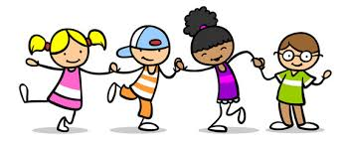
Atleten: Grön Nivå 6-9 år
Inledning
Övningarna här är exempel som beskriver övningar för att utveckla styrka och snabbhet. Dessa övningar kan användas i tävlingsform, viss lek och i särskild styrketräning. Barn i denna ålder bör framförallt träna styrka, koordination och motorik i lekform och många av de lekar som finns i tränarmaterialet tränar just detta. I detta material kommer exempel hinderbanor och andra moment som kan användas för att träna barnen.
#ForALLball

Slide 3
Atleten: Grön Nivå 6-9 år
X
X
X
X
X
X
X
X
X
X
X
X
Ägget
Två eller flera lag med 6-8 spelare i varje lag. Lagen ställer upp parvis och ska genom att trycka en innebandyboll mellan sin ena axel mot kompisen ta sig runt en kon 5-10 meter bort och runda den och gå tillbaka. Om de tappar bollen stannar de och tar upp den. Det lag där alla par hunnit tillbaka först får poäng. Upprepa en andra gång där spelarna byter plats och trycker bollen mot sin andra axel.
#ForALLball

Slide 4
Atleten: Grön Nivå 6-9 år
X
PLINT
Matta
Hinderbana
Två lag med 4-6 deltagare i varje lag. Två likadana hinderbanor. Spelaren först i ledet ska ta sig över plinten, göra en kullerbytta på mattan, gå balansgång och sedan krypa/åla under en sargbit som lagt över en matta. I slutet ska spelaren försöka kasta en innebandyboll och träffa en hink innan de springer tillbaka till startlinjen. Lagen får poäng för varje träff i hinken och två bonuspoäng om de blir klara först. Kör 2-3 varv innan poängen summeras.
Sargbit
#ForALLball

Slide 5
Atleten: Grön Nivå 6-9 år
Balansera på bänk
Plint
Häck
Hinderbana
En del av planen reserveras för hinderbana medans övriga tränar andra moment. Spelarna ska över plintar, under häckar, rulla på madrass och balansera över bänkar.
Plint
Balansera på bänk
Häck
Madrass
#ForALLball

Slide 6
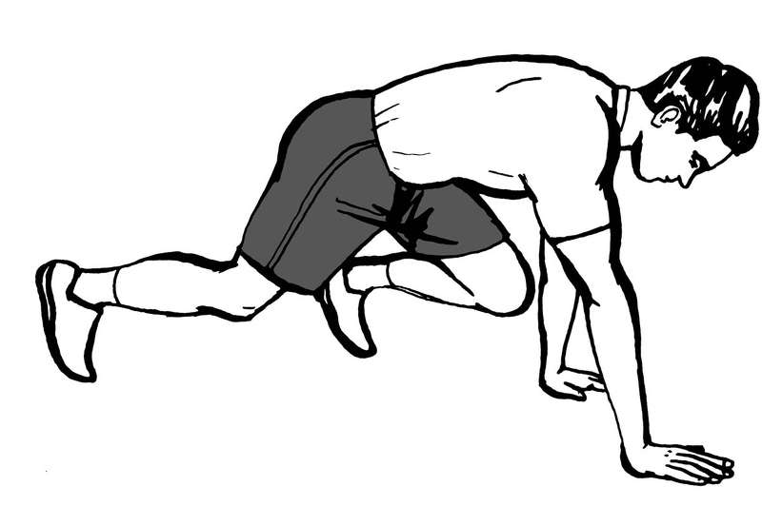
Atleten: Grön Nivå 6-9 år
Djurleken
Djurlek: Spelarna ska agera och gå/hoppa som olika djur. Exempel är Elefant, Björn, Krabba, Apa, Häst, Groda och Kanin. Som ledare, visa hur djuren rör på sig. Ex vad som är skillnaden på kanin och groda. En ledare kan efter en stund agera “Tagare/Bonde/Jägare” eller annat och leka en form av kull så när ledaren går förbi lägger sig björnen i ide och vaknar upp när ledaren gått förbi
#ForALLball

Slide 7

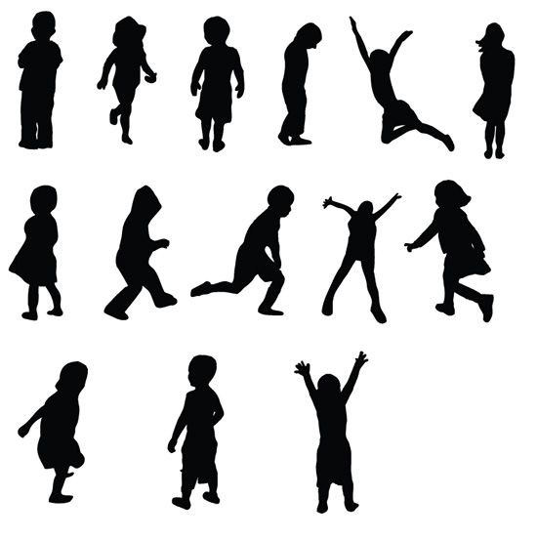
Atleten: Grön Nivå 6-9 år
Bollkast
Spelarna har varsin innebandyboll. Träna på att kasta upp bollen i luften och fånga.
Bara kasta upp och fånga.
Kasta så högt man kan och fånga.
Kasta upp och klappa en gång innan man fångar.
Kasta upp och en kompis fångar.
Kasta högt och fånga med den andra handen.
Kasta bollen in I en vägg och fånga returen.
#ForALLball

Slide 8
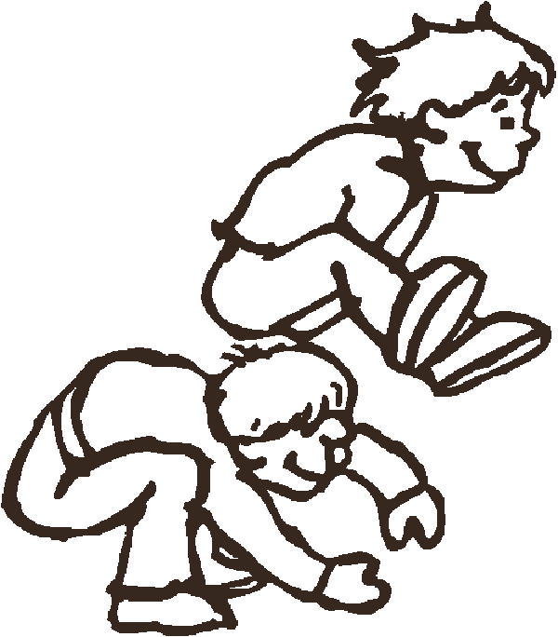
Atleten: Grön Nivå 6-9 år
Hoppa bock
Spelarna kan stå på led och den som står framför kryper ihop och den bakre hoppar bock över kompisen. Är det flera spelare fortsätter spelaren hoppa bock över de andra tills spelaren står längst fram och kryper då ihop. Spelaren som hamnade sist hoppar när föregående spelare hoppat klart.
#ForALLball

Slide 9
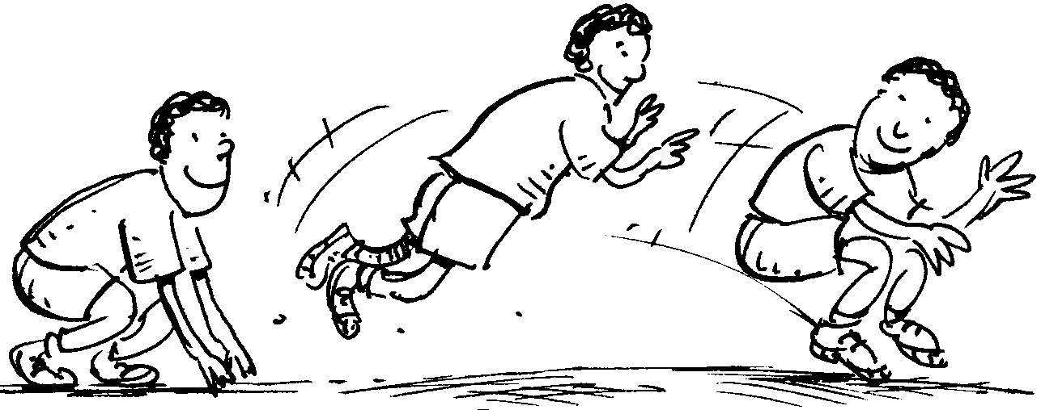
Atleten: Grön Nivå 6-9 år
Kortleken
Gör ett antal lappar med övningar/lekar som spelarna får turas om att dra ur, det som står på lappen ska de göra. Det kan vara lappar med enbart olika djur de ska låtsas vara men också andra lekar som kast med boll och enkla stafetter.
#ForALLball

Slide 10
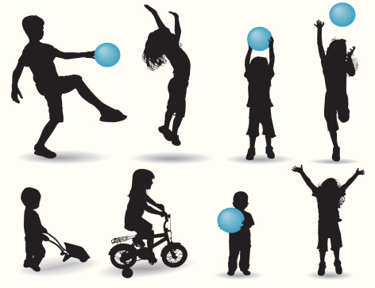
Atleten: Grön Nivå 6-9 år
Bollstafett
Två lag eller fler med 4-6 spelare vardera. Spelarna står på led med lite avstånd mellan varandra. Varje lag har en boll som de räcker varandra, varannan gång ovanför huvudet och varannan gång mellan benen på kamraten framför dem. En variant är att de ger kamraten framför bollen på höger och vänster sida varannan gång.
#ForALLball

Slide 11

Atleten: Grön Nivå 6-9 år
Kompis-kull
Stor grupp om 8-15 spelare. Spelarna leker kull med en eller flera tagare, spelarna kan undgå att bli kullade genom att ta en kompis i handen och bilda ett par. Tagaren kan få ett par att släppa taget om varandra om den klappar fem gånger på parets rygg.
#ForALLball

Slide 12
Atleten: Grön Nivå 6-9 år
Lag-kull
Deltagarna delas in i två lag där lagen ska försöka ”förstena” varandra. De som blir kullade ska stå med armarna rakt ut eller i den position de blev kullade. Det lag som har förstenat motståndarlaget först får poäng.
#ForALLball

Slide 13
Atleten: Grön Nivå 6-9 år
Koordinationslek
Alla spelarna har varsin boll som de håller i.
När de kastar upp bollen i luften ska de snurra ett varv innan de fångar den.
När de kastar upp bollen i luften ska de hoppa så högt de kan och fånga bollen när de landat.
De sitter ned och kastar bollen upp i luften, de ska försöka hinna ställa sig upp innan de fångar den.
#ForALLball

